Slide 1
Aplikasi Penempatan Furnitur dengan
Augmented Reality sebagai Strategi Pemasaran
menggunakan Metode Markerless Berbasis Android
Disusun Oleh:
Muhammad Azzam Azhari Madali
Faisal Reza Pradhana
Program Studi Teknik Informatika
Universitas Darussalam Gontor

Slide 2
Pendahuluan
Rumusan Masalah
Pada era digital yang terus berkembang, pemasaran produk dan layanan menjadi semakin kompleks dan menuntut inovasi yang lebih tinggi. Salah satu trend pemasaran terkini adalah pemanfaatan teknologi Augmented Reality (AR) yang memiliki potensi besar untuk mengubah cara kita berinteraksi dengan produk dan layanan.
1. Sistem pemasaran produk yang digunakan dalam perusahaan-perusahaan mebel atau furnitur saat ini menggunakan sistem pembelian langsung di market place sehingga mempersulit konsumen dalam memilih produk yang cocok dengan ruangannya.
Teknologi AR memungkinkan pengguna untuk mengalami penggabungan dunia fisik dan virtual, menciptakan pengalaman yang lebih menarik dan interaktif. Furnitur, seperti perabot rumah tangga atau dekorasi interior adalah salah satu industri yang sangat bergantung pada presentasi visual produk. Hal ini dapat memberikan pengalaman yang lebih realistis dan membantu calon pembeli membuat keputusan yang lebih informasi dan percaya diri.
2. Untuk membantu konsumen lebih memerhatikan produk yang dibeli agar cocok dengan ruangannya, dibutuhkan media pemasaran berupa gambaran visualisasi berbentuk tiga dimensi yang efisien dan fleksibel digunakan dalam memilih produk yang akan dibeli.
Tujuan Penelitian
Dengan berdasarkan uraian yang telah disampaikan, maka perlu dilakukan sebuah penelitian yang dapat menghasilkan Aplikasi Augmented Reality berbasis Android sebagai Strategi Pemasaran untuk penempatan Furnitur secara virtual untuk memberikan kemudahan terutama kepada konsumen Pondok Jati Jeporo untuk mempermudah mereka dalam memilih produknya yang cocok dengan ruangannya secara virtual.
1. Mengembangkan Sistem Pemasaran yang Lebih Interaktif dan Efisien
2. Meningkatkan Pengalaman Pengguna dalam Memilih Produk

Slide 3
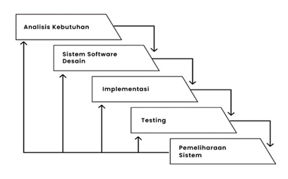
Metodologi Penelitian
1. Analisis Kebutuhan
Metode perancangan aplikasi dalam penelitian ini menggunakan Metode Life Cycle dengan model waterfall. Metode System Development Life Cycle (SDLC) model air terjun merupakan salah satu pendekatan untuk pengembangan perangkat lunak yang sistematis dan berurutan mulai dari analisis lingkungan, perancangan aplikasi yang akan dibuat, kode dalam pembuatan aplikasi, dan pengujian aplikasi itu sendiri, serta pemeliharaan aplikasi agar aplikasi tetap berjalan.
Untuk mendapatkan informasi yang dibutuhkan dalam menyusun penelitian, digunakan metode pengumpulan data di mana teknik yang digunakan saling terkait sehingga informasi yang diperoleh sesuai dengan kebutuhan. Langkah-langkah yang dilakukan adalah sebagai berikut.:
1) Studi Literatur: Tinjauan terhadap teknologi Augmented Reality (AR), aplikasi Android, dan strategi pemasaran furnitur.
2) Identifikasi Kebutuhan Pengguna: Survei atau wawancara untuk menentukan kebutuhan konsumen terkait aplikasi AR untuk penempatan furnitur secara virtual.
3) Analisis Kompetitor: Evaluasi aplikasi serupa yang sudah ada dan identifikasi kelebihan serta kekurangan mereka.
2. Sistem Software Desain
No. | Tombol | Keterangan
1 | Splash Screen | Tampilan awal dari aplikasi
2 | Halaman Beranda | Menampilkan informasi tentang Perusahaan dan aplikasi
3 | Halaman Produk | Menampilkan daftar dari 4 Produk yang akan dijual seperti Kursi, Meja, Lemari, dan Ayunan. Serta ada Button Kamera untuk menampilkan AR Kamera dan Button Spesifikasi untuk menempilakan Spesifikasi Barang
4 | Halaman Spesifikasi Produk | Menampilkan daftar kisah setiap hewan berdasarkan Al-Quran serta button untuk mengakses halaman kuis
5 | Halaman Panduan | Menampilkan halaman yang berisi informasi tata cara menggunakan AR Camera
6 | Halaman Kredit | Menampilkan halaman yang berisi informasi mengenai aplikasi serta developer
Perancangan desain merinci langkah-langkah yang harus dilakukan sebelum pembuatan aplikasi. Proses desain ini menguraikan bagaimana aplikasi akan beroperasi seperti Gambar disamping.

Slide 4
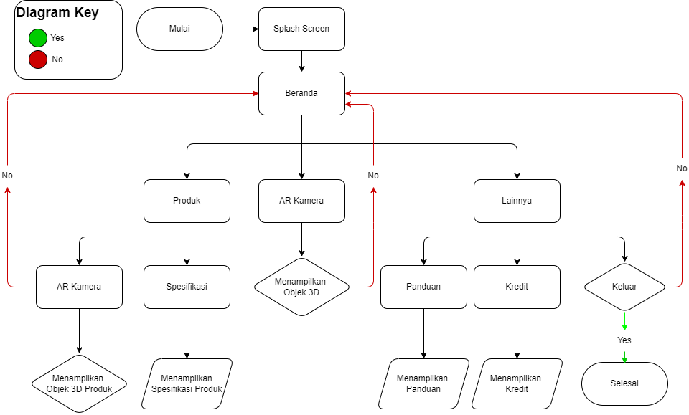
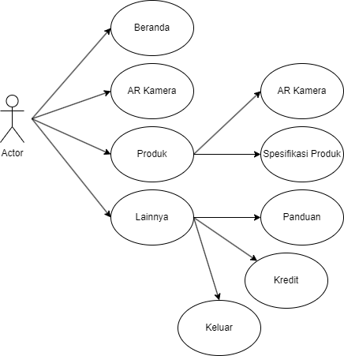
Flowchart
Use Case Diagram
3. Implementasi
Berikut Gambar flowchart dari aplikasi Penempatan Furnitur
Berdasarkan use case diagram yang ada pada gambar dibawah, aplikasi penempatan furnitur memiliki 4 menu pilihan. Pengguna atau user dapat memilih Beranda, AR Kamera, Produk, dan Lainnya.
Pada tahapan ini peneliti akan melakukan pemrograman dari design system yang sudah dirancang sebelumnya, Bahasa pemrograman yang akan digunakan adalah C# dan dengan software Visual Studio Code, Unity, dan Blender.
4. Testing
5. Maintenance (Pemeliharaan)
Pengujian aplikasi Penempatan Furnitur AR melibatkan beberapa metode pengujian untuk memastikan kualitas dan fungsionalitasnya. Ada 3 Tahap untuk pengujian Aplikasi ini, yaitu:
Black-Box Testing
Compability Test
Uji Coba Calon Pengguna
Ditahap pemeliharaan, aplikasi Penempatan Furnitur ini melibatkan serangkaian kegiatan untuk memastikan kinerja, keandalan, dan fungsionalitas aplikasi tetap optimal setelah diluncurkan. Meliputi pemantauan kinerja, pembaruan dan perbaikan, serta penambahan fitur.

Slide 5
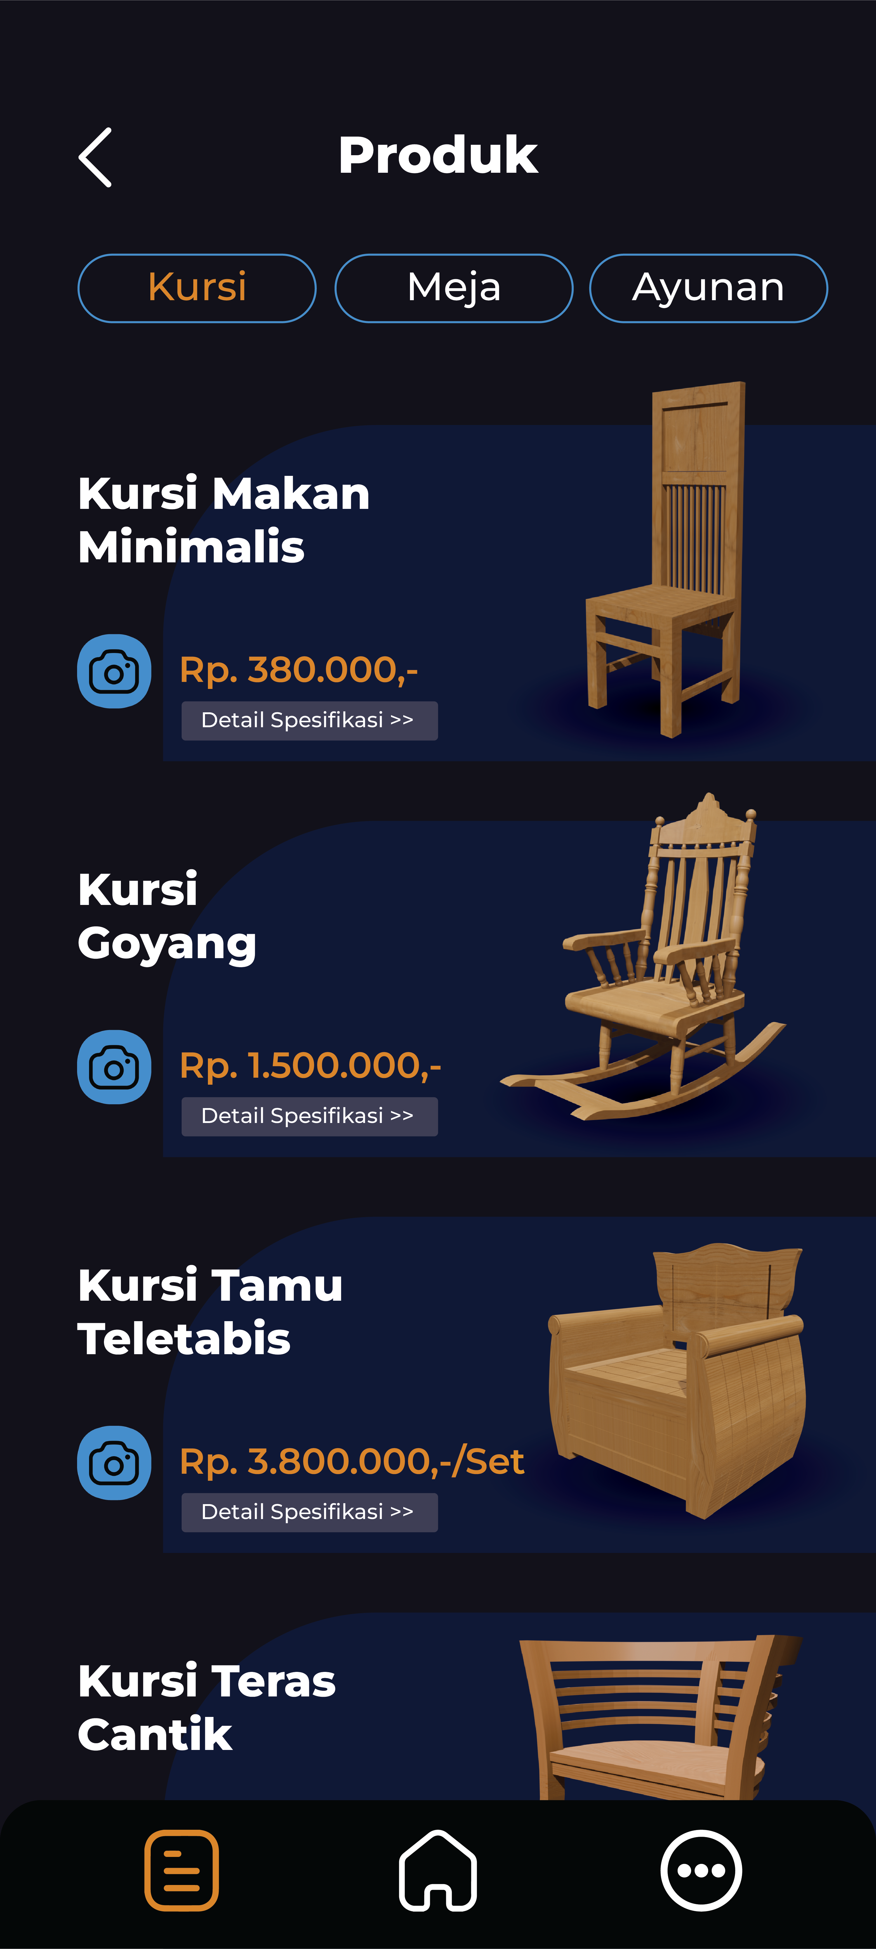
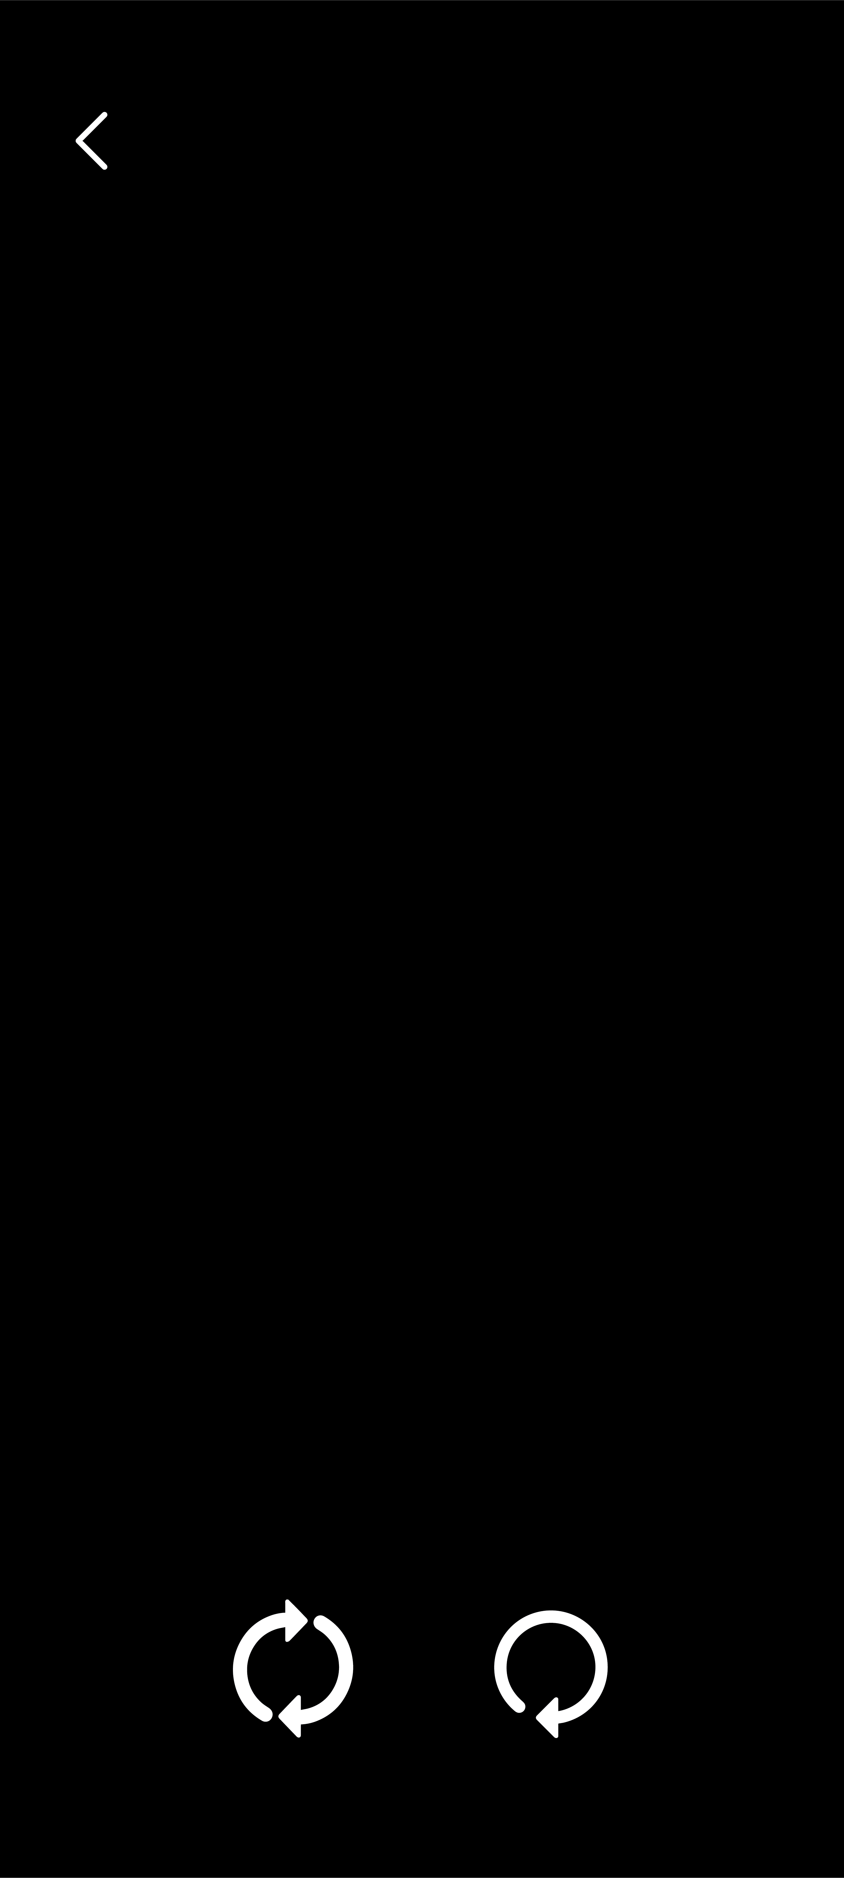
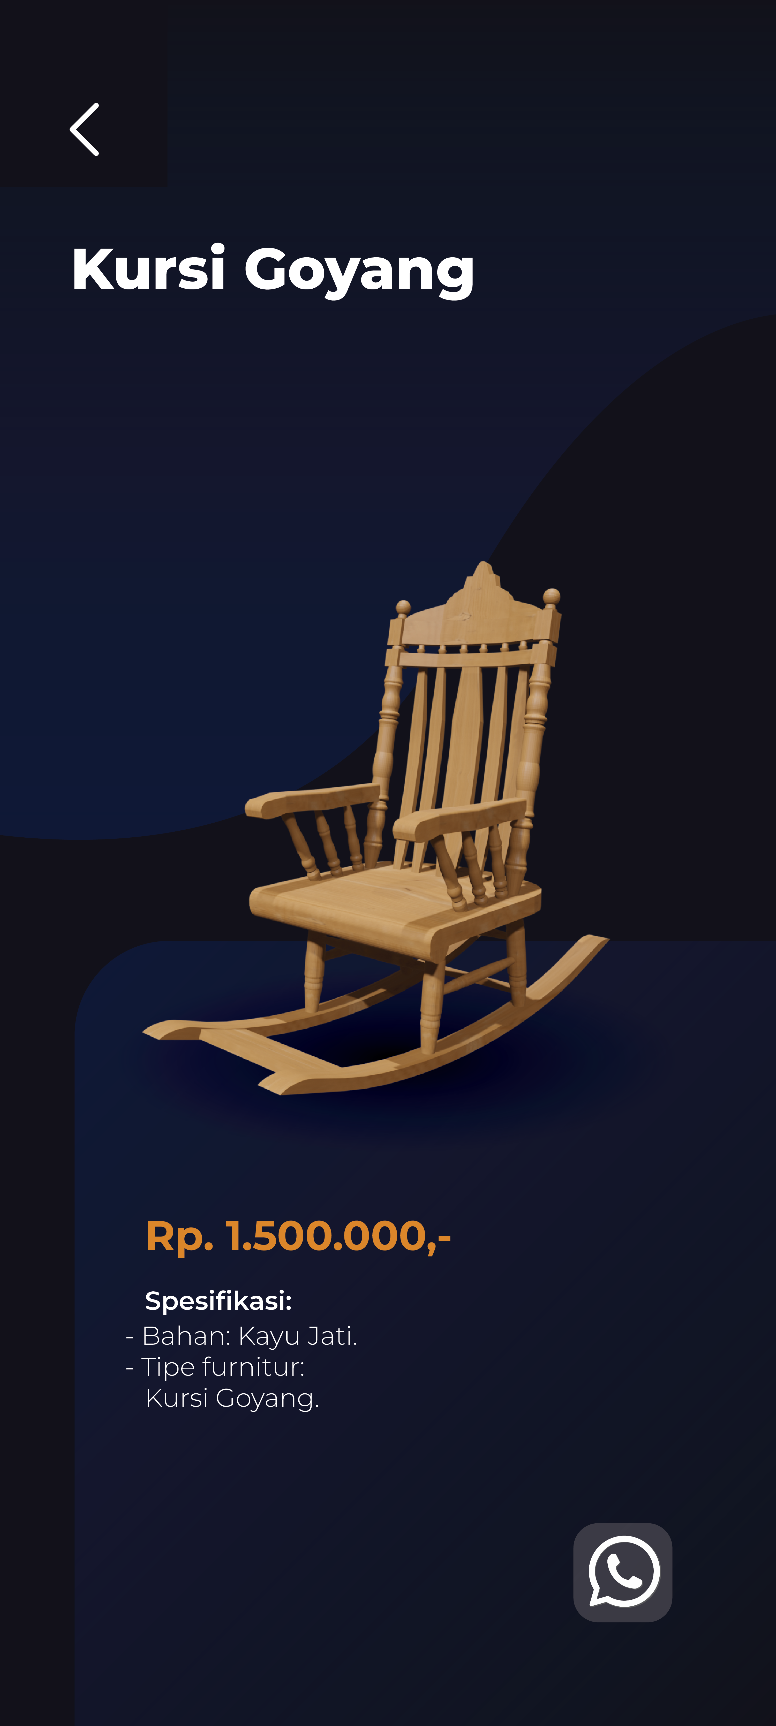

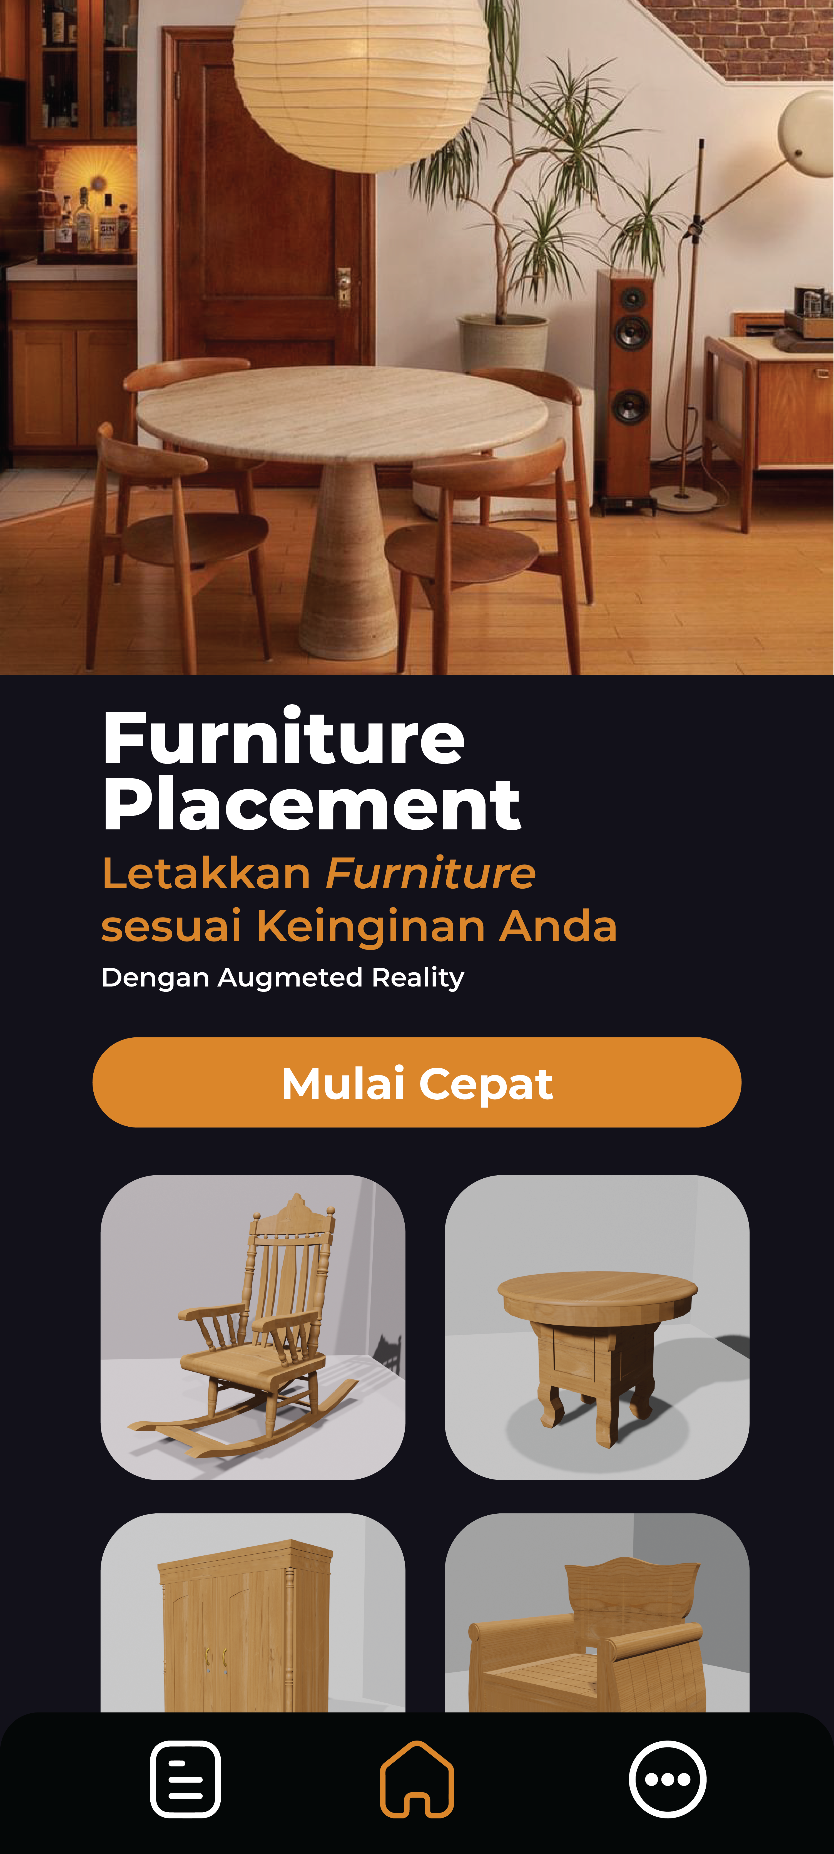
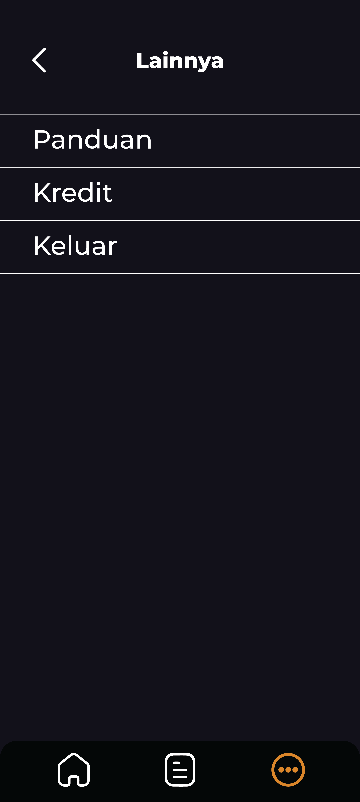
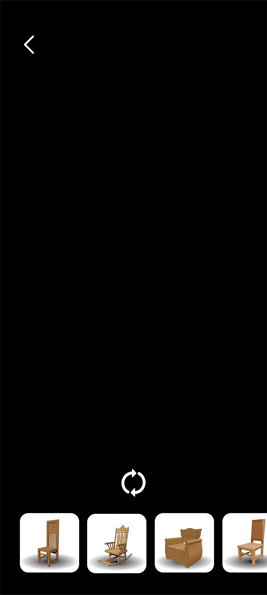
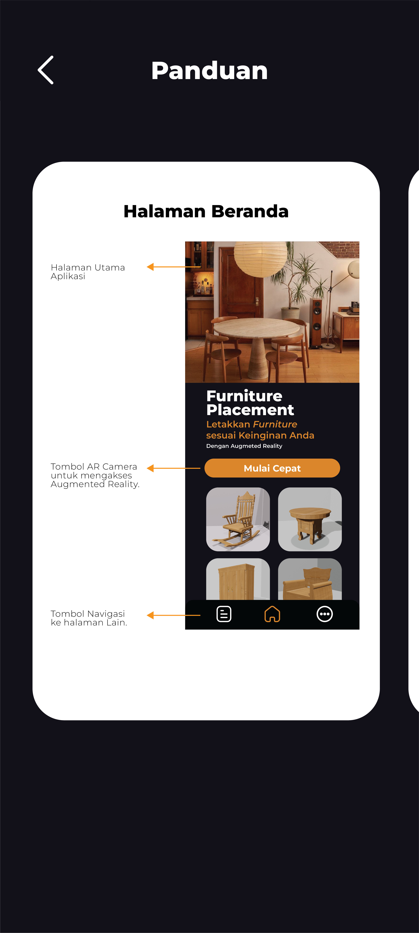
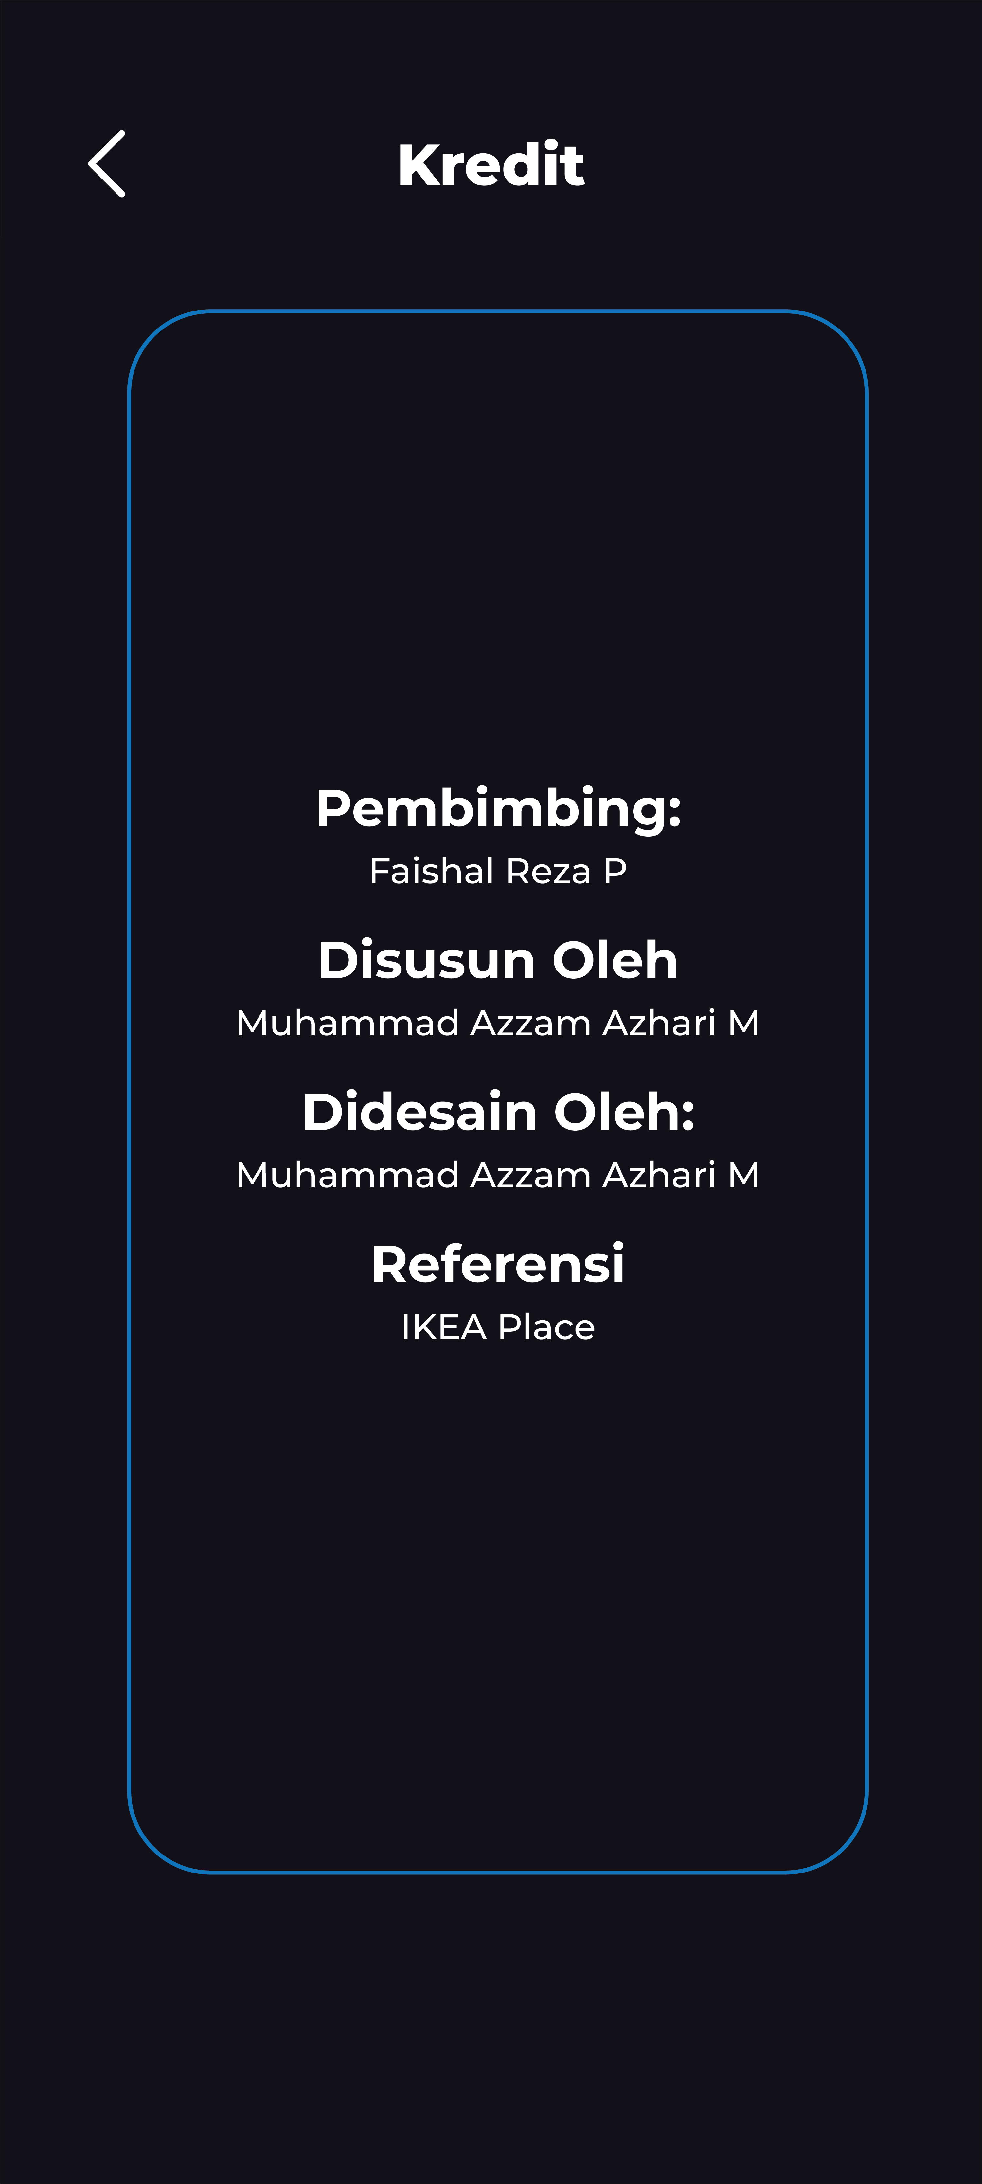
Hasil Dan Pembahasan
Implementasi Interface
Implementasi Interface
Halaman Produk
Halaman
Produk
Halaman
Ar Kamera
Halaman
Spesifikasi Produk
Splash Screen
Beranda
Aplikasi
Halaman
Produk
Implementasi Interface
Halaman Lainnya
Halaman
Lainnya
AR Kamera
Halaman
Lainnya
Halaman
Panduan
Halaman
Kredit

Slide 6
Pembahasan
Kesimpulan
Pembahasan skripsi ini mencakup uji coba fitur-fitur aplikasi Augmented Reality (AR), pengujian kompatibilitas pada berbagai perangkat Android dan Pengujian kepada responden.
Penelitian ini berhasil mengembangkan aplikasi berbasis Augmented Reality (AR) menggunakan metode markerless pada platform Android sebagai strategi pemasaran untuk penempatan furnitur. Aplikasi ini memberikan solusi bagi permasalahan konsumen yang kesulitan dalam memilih produk furnitur yang sesuai dengan ruangannya hanya melalui marketplace. Dengan aplikasi ini, konsumen dapat memvisualisasikan produk furnitur secara tiga dimensi langsung di ruang mereka sebelum memutuskan untuk membeli, yang mempermudah dan meningkatkan kepercayaan dalam proses pengambilan keputusan.
Selain itu, pengujian menunjukkan bahwa aplikasi ini berfungsi dengan baik pada berbagai perangkat Android dan mendapatkan respons positif dari calon pengguna, yang menyatakan bahwa aplikasi ini membantu mereka dalam memilih produk yang sesuai. Kesimpulannya, aplikasi AR ini tidak hanya meningkatkan pengalaman berbelanja konsumen tetapi juga menawarkan peluang besar bagi perusahaan furnitur untuk meningkatkan daya saing mereka di pasar melalui penggunaan teknologi canggih.
No | Kategori | Skenario Pengujian | Hasil yang diharapkan | Hasil Pengujian
1 | Splash Screen | Ketika membuka aplikasi, layar Splash screen akan muncul | Ketika pengguna membuka aplikasi, layar pembuka akan muncul. | Valid
2 | Home Screen | Sesudah splash screen halaman beranjak ke tampilan home | Halaman Home muncul | Valid
3 | Produk | Menampilkan halaman Produk | Halaman berpindah ke halaman produk | Valid
4 | Kamera Produk | Menampilkan kamera untuk menampilkan objek 3D dari produk | Halaman berpindah ke AR kamera | Valid
5 | Spesifikasi Produk | Menampilkan halaman Detail Spesifikasi Produk | Halaman berpindah ke halaman spesifikasi produk | Valid
6 | Panduan | Menampilkan halaman panduan | Halaman berpindah ke halaman panduan | Valid
7 | Kredit | Menampilkan halaman kredit | Halaman berpindah ke halaman kredit | Valid
No. | Merek | Versi Android | Ukuran Layar | Kamera Belakang | RAM | Keterangan
1. | Samsung S22 | Android 13 | 6,6” | 50 MP | 8 GB | Baik
2. | Redmi Note 11 | Android 11 | 6,43” | 50 MP | 8 GB | Baik
3. | Oppo Reno4 F | Android 10 | 6,43” | 48 MP | 8 GB | Baik
4. | Samsung S20 | Android 10 | 6,2” | 64 MP | 8 GB | Baik
5. | Samsung A13 | Android 14 | 6,5” | 64 MP | 4 GB | Tidak Bisa
6. | Oppo A53 | Android 10 | 6,5” | 13 MP | 4 GB | Tidak Bisa
No Soal | Soal Kuisioner | Persentase
1 | Saya memahami materi yang disampaikan. | 69%
2 | Saya dapat dengan mudah menggunakan aplikasi Augmented Reality di perangkat Android yang saya miliki | 84%
3 | Menurut saya di dalam halaman spesifikasi produk dapat membantu memilih saya untuk memilih produk yang cocok di ruangan saya | 92%
4 | Animasi dan objek tiga dimensi dalam aplikasi Augmented Reality terlihat dengan jelas | 84%
5 | Saya tertarik dengan tampilan tiga dimensi dalam aplikasi Augmented Reality. | 92%
6 | Navigasi antara halaman-halaman terasa lancar dan mudah dilakukan. | 84%
Rata-rata |  | 87,17%

Slide 7
Sekian
Terimakasih
🙏

